Slide 1
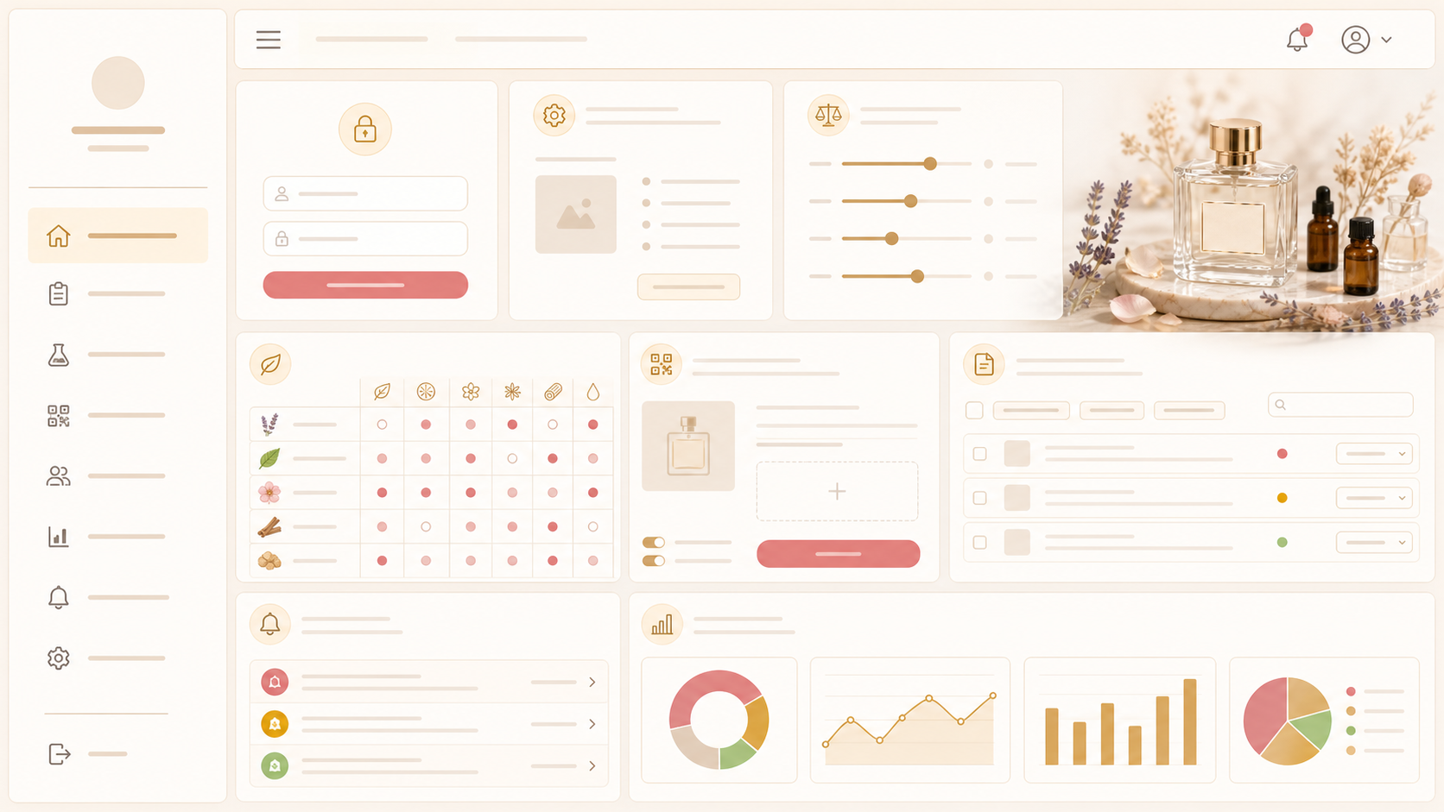
Fragrance Workshop
管理者向け
管理者操作マニュアル
1スライド1操作で、どこを押す・何を入力する・完了後に何が見えるかを確認できます。
確認順
1. ログインする
2. ダッシュボードを見る
3. 基本設定を変更する
4. 配点ロジックを調整する
5. 原料ポイントを管理する
6. QR商品設定を確認する
7. QR依頼を確認する

Slide 2
Fragrance Workshop
管理者向け
2/8
操作 1
ログインする
管理者用の権限で設定画面に入ります。
1
スタッフ・管理者ログイン画面を開きます。
2
管理者用のログイン情報を入力します。
画面イメージ
3
管理者ダッシュボードが表示されることを確認します。
完了の目安
管理者ダッシュボードが表示されれば完了です。
注意
スタッフ用アカウントでは管理設定を変更できません。

Slide 3
Fragrance Workshop
管理者向け
3/8
操作 2
ダッシュボードを見る
全体状況と対応が必要な項目を確認します。
1
予約、スタッフ運用、QR依頼の状況を確認します。
2
通知や期限超過の有無を見ます。
画面イメージ
3
必要な設定ページへ移動します。
完了の目安
対応優先度を決められれば完了です。
注意
数字が想定と違う場合は、まず対象期間と担当者条件を確認します。

Slide 4
Fragrance Workshop
管理者向け
4/8
操作 3
基本設定を変更する
店舗運用に関わる表示や受付条件を調整します。
1
基本設定ページを開きます。
2
営業時間、受付条件、表示文言などを確認します。
画面イメージ
3
変更後は保存し、実画面で反映を確認します。
完了の目安
設定が保存されれば完了です。
注意
運用ルールに関わる設定は、変更前後の内容を記録しておきます。

Slide 5
Fragrance Workshop
管理者向け
5/8
操作 4
配点ロジックを調整する
アンケート回答から5軸へ変換する重みを管理します。
1
配点ロジックページを開きます。
2
質問ごとの5軸加点を確認します。
画面イメージ
3
変更後、想定した5軸結果になるか確認します。
完了の目安
保存後にテスト回答で確認できれば完了です。
注意
5軸は原料提案に直結します。大きな変更は事前に方針確認が必要です。

Slide 6
Fragrance Workshop
管理者向け
6/8
操作 5
原料ポイントを管理する
5軸結果から原料提案しやすいよう、原料の特徴を整えます。
1
原料ポイントページを開きます。
2
各原料がどの軸に寄るか確認します。
画面イメージ
3
スタッフが迷わない説明になるよう調整します。
完了の目安
スタッフが説明できる内容になれば完了です。
注意
原料テンプレートは、現場の提案品質に直接影響します。

Slide 7
Fragrance Workshop
管理者向け
7/8
操作 6
QR商品設定を確認する
作成依頼の価格や受付条件を管理します。
1
QR商品設定ページを開きます。
2
10ml、30mlなどの価格と条件を確認します。
画面イメージ
3
変更後はQR商品ページで見え方を確認します。
完了の目安
価格と受付条件が確認できれば完了です。
注意
QR導線は会員導線とは別です。第三者向け表示を混ぜないでください。

Slide 8
Fragrance Workshop
管理者向け
8/8
操作 7
QR依頼を確認する
作成依頼の対応状況を管理し、期限超過を防ぎます。
1
QR依頼一覧ページを開きます。
2
未対応、作成可能、作成不可などの状態を確認します。
画面イメージ
3
必要に応じてスタッフへ確認を依頼します。
完了の目安
未対応依頼の状況が把握できれば完了です。
注意
3営業日以内の判断が必要な依頼を優先して確認します。

